Slide 1
Mission To Twix
Philip Kittmann, Marcel Meister, Sven Strauchmann, Andre Lempertz

Slide 2
Story
Nach jahrelanger Vorbereitung ist es endlich soweit: Die SNASA setzt ihre Erkundung der Milky-Way-Galaxie fort. Um den sagenumwobenen Planeten Twix zu erforschen, wird die bemannte Rakete Apollo 420 ausgesandt. Doch nicht alles läuft wie geplant. Wird die tollkühne Crew die Gefahren auf ihrer Reise meistern?

Slide 3
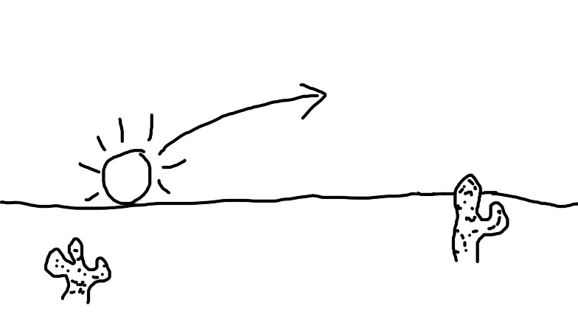
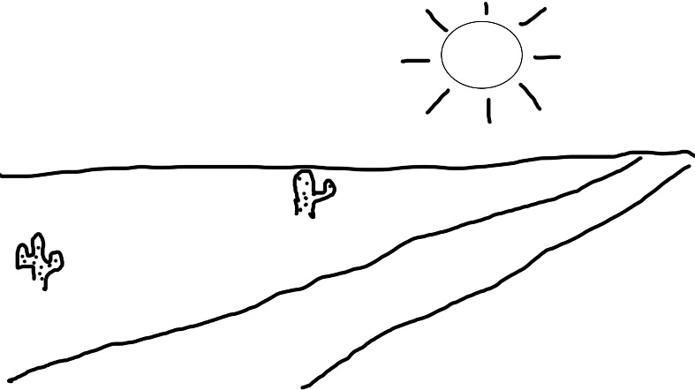
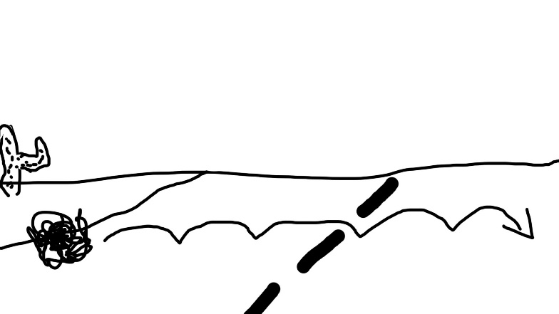
Objekte: - Wüstenlandschaft
- Sonne
- Kakteen
Animationen:
- aufgehende Sonne
Szenen: - Wüstenlandschaft
Shots: - Sonnenaufgang, Schwenk auf Straße
Objekte: - Wüstenlandschaft
- Sonne
- Kakteen
- Straße
Animationen:
Szenen: - Wüstenlandschaft
Shots: - Sonnenaufgang, Schwenk auf Straße
Objekte: - Wüstenlandschaft
- Sonne
- Kakteen
- Tumbleweed
- Ü-Ei Sven
- Ü-Ei Philip
- Raketenträgerfahrzeug
- Rakete
- Landekapsel
Animationen:
- Tumbleweed rollt über die Straße
Szenen: - Wüstenlandschaft
Shots: - Tumbleweed rollt
- Fahrzeuge fahren vorbei

Slide 4
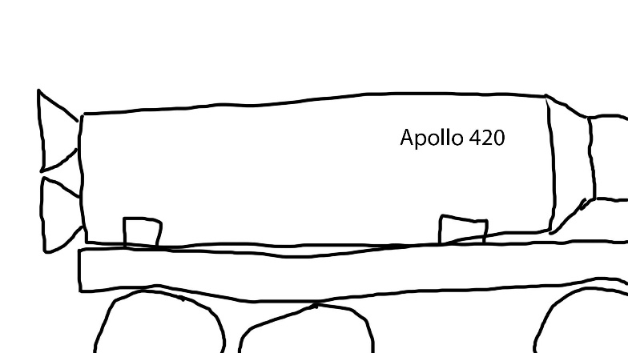
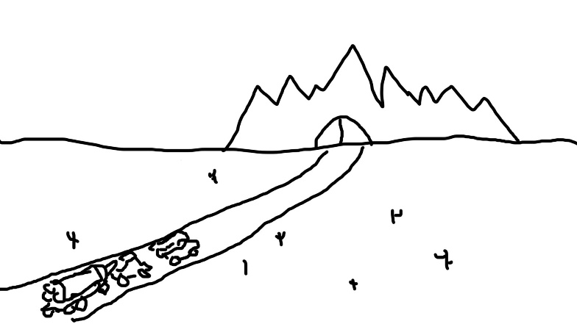
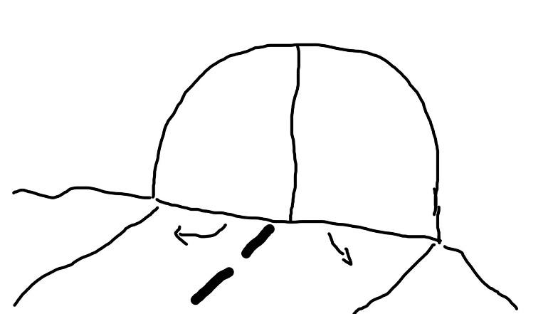
Objekte: - Wüstenlandschaft
- Sonne
- Kakteen
- Tumbleweed
- Ü-Ei Sven
- Ü-Ei Philip
-Raketenträgerfahrzeug
- Rakete
- Landekapsel
Animationen:
- Fahrzeuge in Bewegung
Szenen: - Wüstenlandschaft
Shots: - Tumbleweed rollt
- Fahrzeuge fahren vorbei
Objekte: - Wüstenlandschaft
- Sonne
- Kakteen
- Tumbleweed
- Ü-Ei Sven
- Ü-Ei Philip
- Raketenträgerfahrzeug
- Rakete
- Landekapsel
Animationen:
- Fahrzeuge in Bewegung
Szenen: - Wüstenlandschaft
Shots: - Fahrzeuge fahren auf Berg zu
Objekte: - Wüstenlandschaft
- Sonne
- Kakteen
- Tumbleweed
- Ü-Ei Sven
- Ü-Ei Philip
- Raketenträgerfahrzeug
- Rakete
- Landekapsel
Animationen:
- Tür öffnet sich
- Fahrzeuge in Bewegung
Szenen: - Wüstenlandschaft
Shots: - Hineinfahren der Fahrzeuge

Slide 5
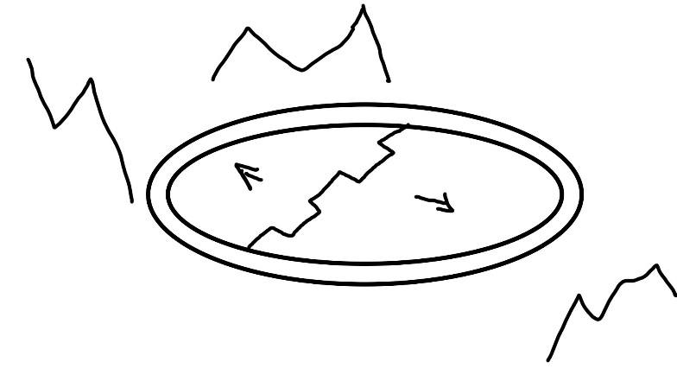
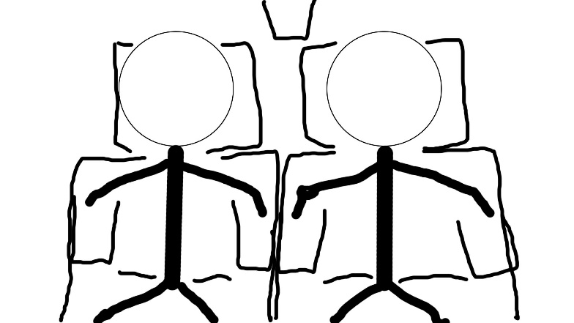
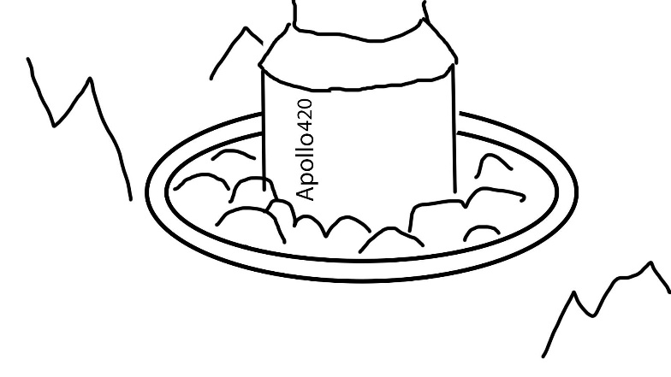
Objekte: - Abschussluke
- Rakete
- Landekapsel
- Trägerrakete
- Berg
Animationen:
- Luke öffnet sich
- Rakete fährt hoch
Szenen: - Abschussluke
Shots: - Hochfahren der Rakete
Objekte: - Cockpit
- Ü-Ei Andre
- Ü-Ei Marcel
Animationen:
- Blinkende Anzeigen
- Kamerawackeln
Szenen: - Cockpit
Shots: - Raketenstart Cockpitansicht
Objekte: - Abschussluke
- Rakete
- Landekapsel
- Trägerrakete
- Berg
Animationen:
-Rakete startet
Szenen: - Abschussluke
Shots: - Raketenstart

Slide 6
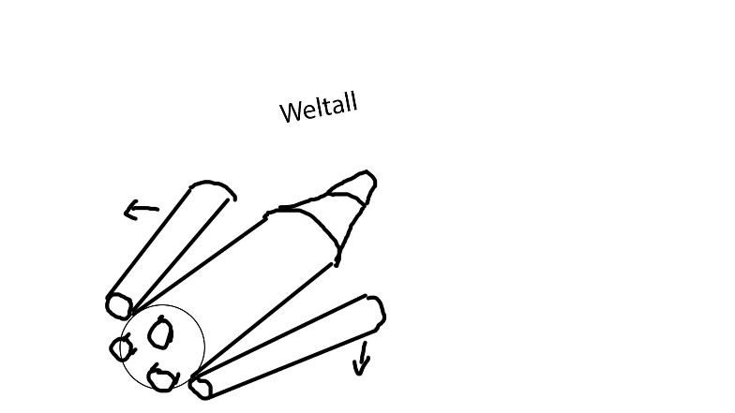
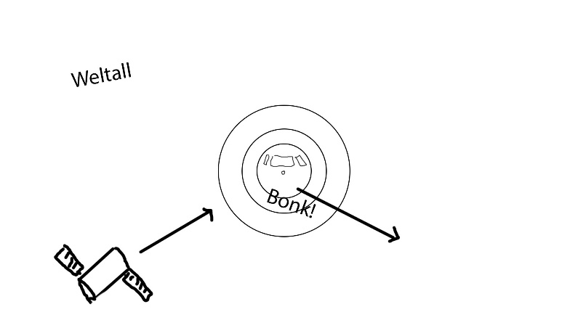
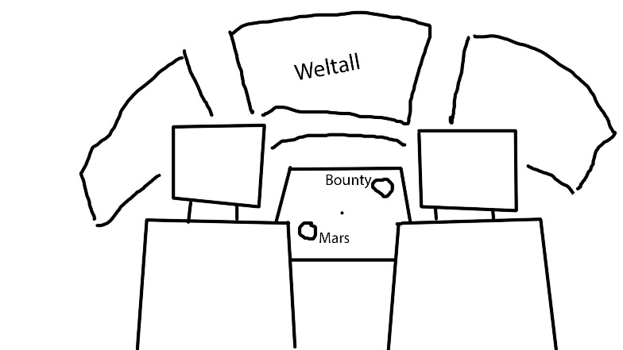
Objekte: - Rakete
- Landekapsel
- Treibstofftanks
- Weltraum
Animationen:
- Rakete fliegt
- Tanks werden abgeworfen
Szenen: - Weltraum
Shots: - Abwerfen der Treibstofftanks
Objekte: - Rakete
- Landekapsel
- Satellit
- Weltraum
Animationen:
- Rakete fliegt
- Satellit fliegt
- Kollision
Szenen: - Weltraum
Shots: - Rakete kickt Satellit aus dem Weg
Objekte: - Cockpit
- Ü-Ei Andre
- Ü-Ei Marcel
Animationen:
- Radardisplay
- Bewegung Weltraum
Szenen: - Cockpit
Shots: - Planeten kommen in Sicht

Slide 7
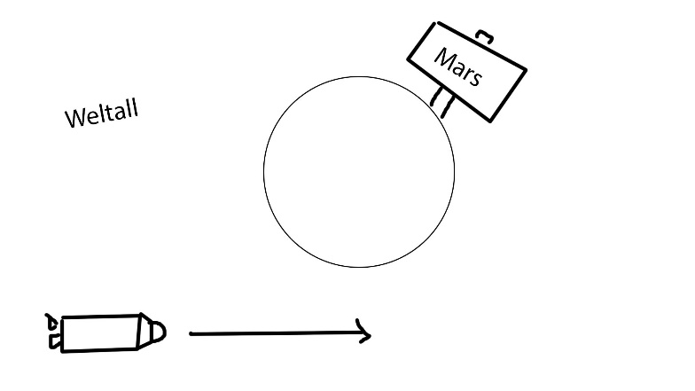
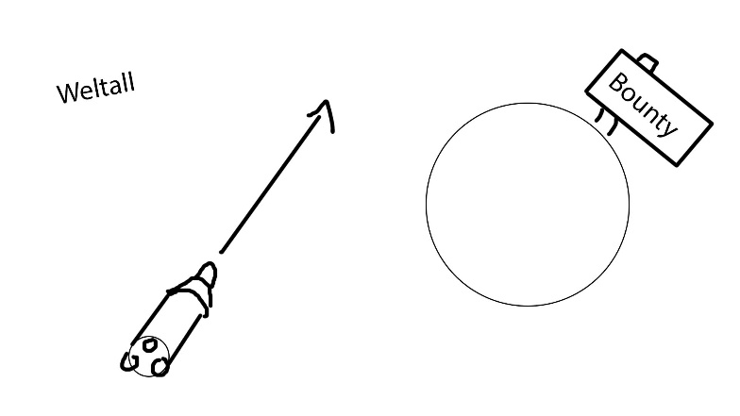
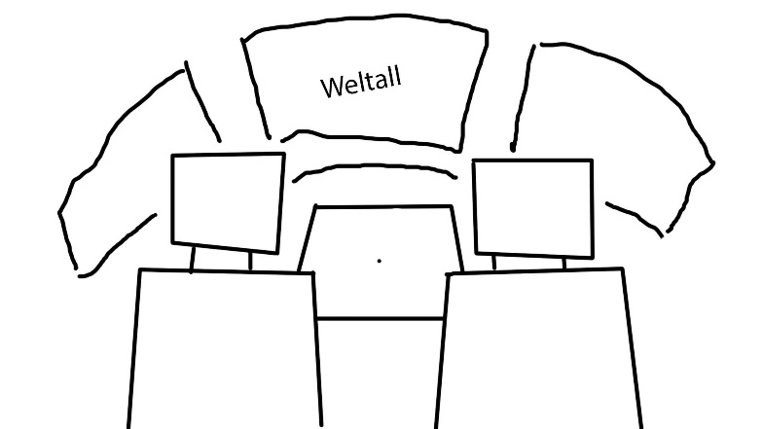
Objekte: - Rakete
- Landekapsel
- Weltraum
- Mars
Animationen:
- Rakete fliegt
Szenen: - Weltraum
Shots: - Mars wird passiert
Objekte: - Rakete
- Landekapsel
- Weltraum
- Bounty
Animationen:
- Rakete fliegt
Szenen: - Weltraum
Shots: - Bounty wird passiert
Objekte: - Cockpit
- Ü-Ei Andre
- Ü-Ei Marcel
Animationen:
- Radardisplay
- Bewegung Weltraum
Szenen: - Cockpit
Shots: - Twix kommt in Sicht

Slide 8
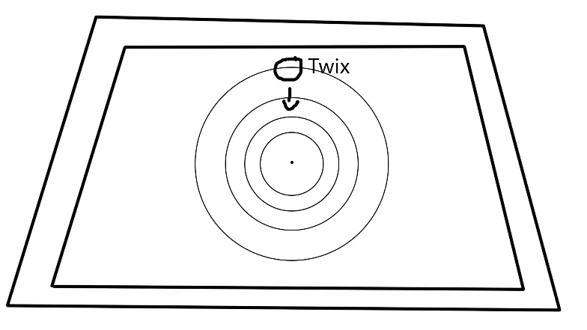
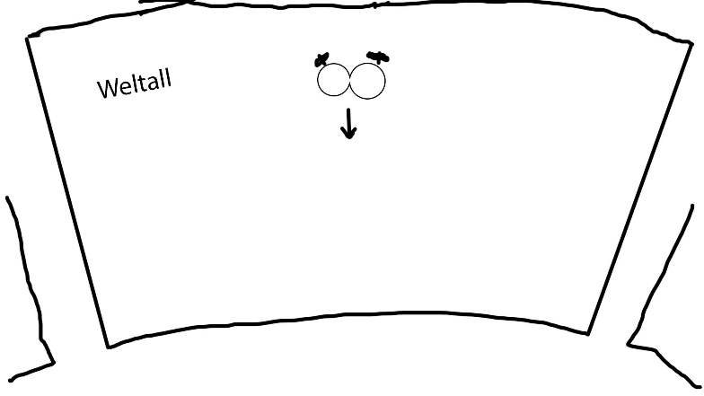
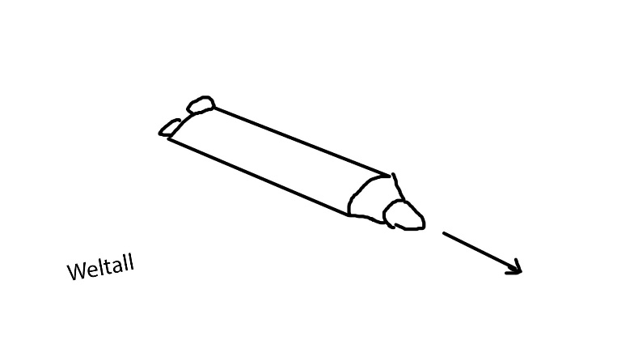
Objekte: - Cockpit
- Ü-Ei Andre
- Ü-Ei Marcel
Animationen:
- Radardisplay (Twix kommt in Sicht)
Szenen: - Cockpit
Shots: - Twix kommt in Sicht
Objekte: - Cockpit
- Ü-Ei Andre
- Ü-Ei Marcel
- Twix
Animationen:
- Twix kommt näher
- Bewegung Weltraum
Szenen: - Cockpit
Shots: - Twix kommt in Sicht
Objekte: - Rakete
- Landekapsel
- Weltraum
- Twix
Animationen:
- Rakete fliegt
Szenen: - Weltraum
Shots: - Rakete erreicht Twix

Slide 9
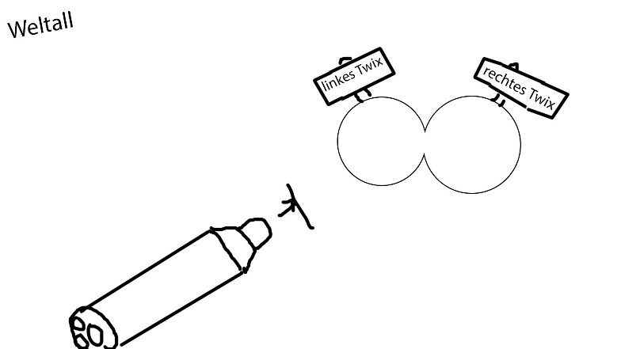
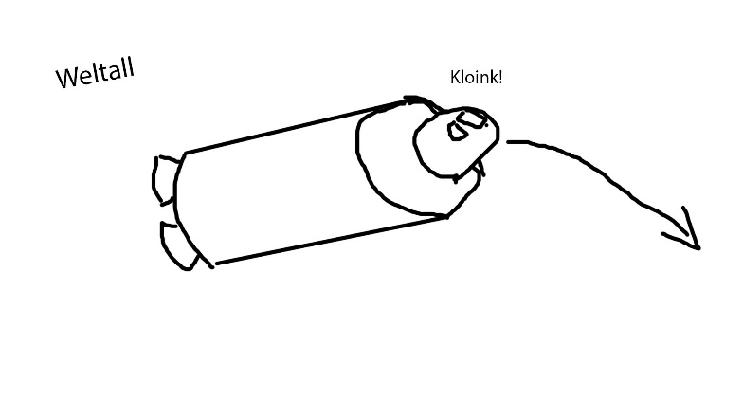
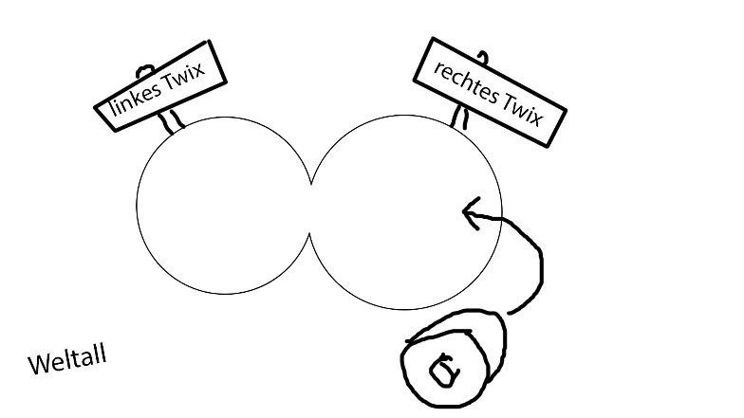
Objekte: - Rakete
- Landekapsel
- Weltraum
- Twix
Animationen:
- Rakete stoppt
Szenen: - Weltraum
Shots: - Rakete erreicht Twix
Objekte: - Rakete
- Landekapsel
- Weltraum
- Twix
Animationen:
- Landekapsel koppelt sich ab
- Landekapsel fliegt los
Szenen: - Weltraum
Shots: - Rakete erreicht Twix
Objekte: - Rakete
- Landekapsel
- Weltraum
- Twix
Animationen:
- Landekapsel fliegt los
Szenen: - Weltraum
Shots: - Rakete erreicht Twix

Slide 10
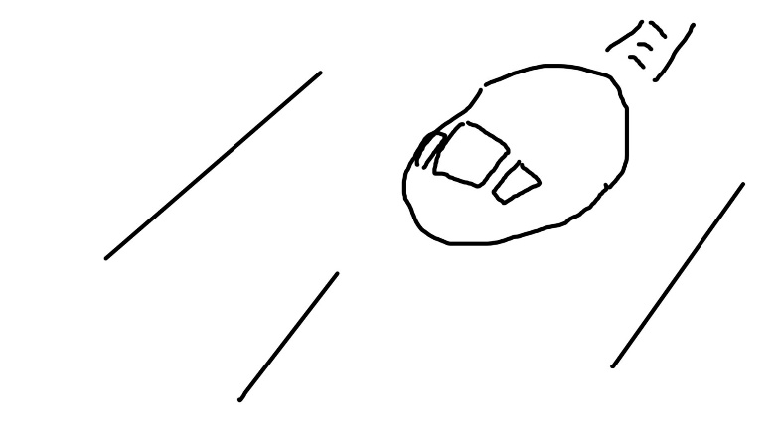
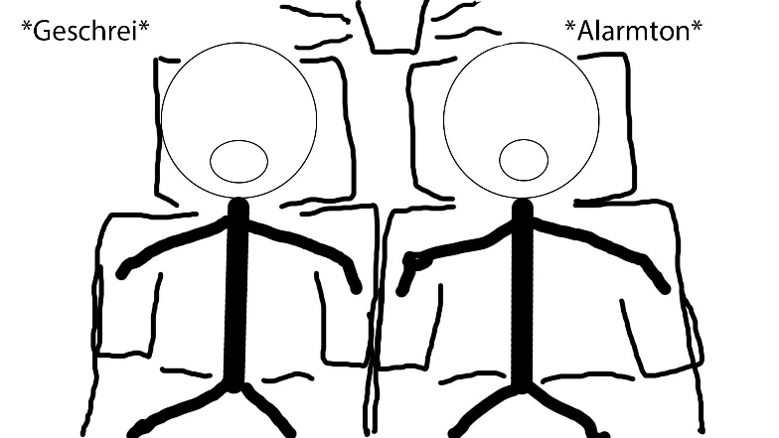
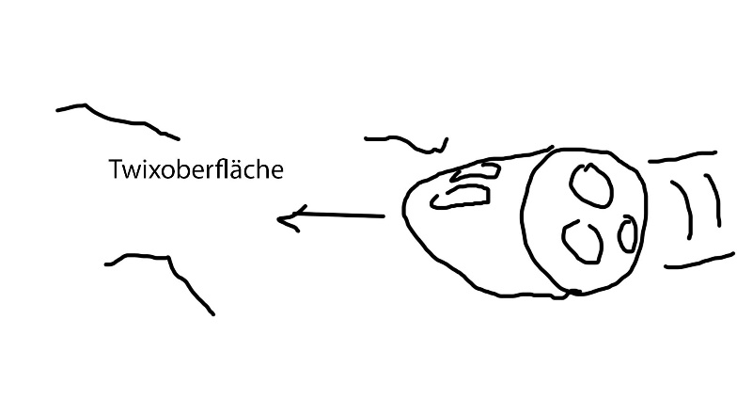
Objekte: - Landekapsel
- Twixoberfläche
Animationen:
- Landekapsel stürzt
Szenen: - Twixoberfläche
Shots: - Landekapsel stürzt ab
Objekte: - Cockpit
- Ü-Ei Andre
- Ü-Ei Marcel
Animationen:
- Alarmlicht
Szenen: - Cockpit
Shots: - Cockpit bei Absturz
Objekte: - Landekapsel
- Twixoberfläche
Animationen:
- Landekapsel stürzt ab
Szenen: - Twixoberfläche
Shots: - Landekapsel stürzt ab

Slide 11
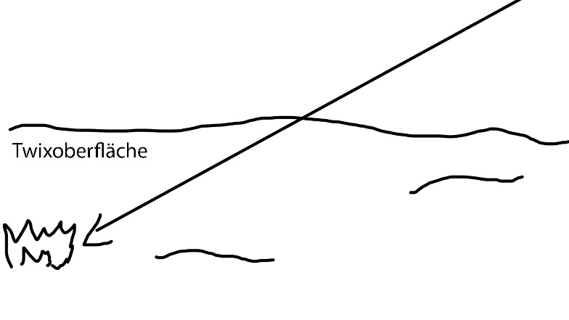
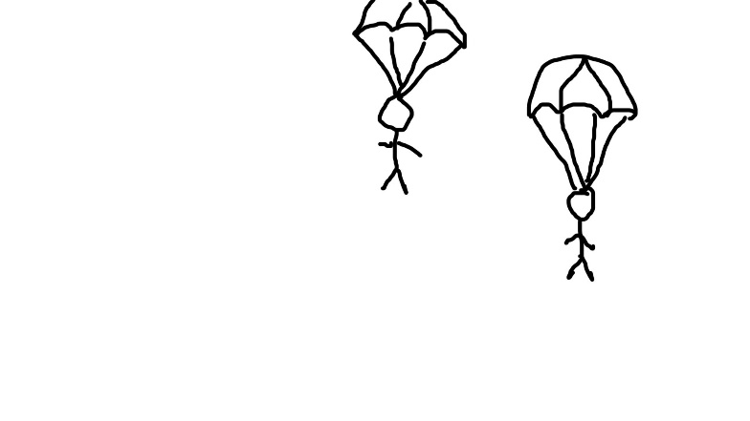
Objekte: - Landekapsel
- Twixoberfläche
- Ü-Ei Andre
- Ü-Ei Marcel
Animationen:
- Landekapsel stürzt ab
- Landekapsel explodiert
Szenen: - Twixoberfläche
Shots: - Landekapsel stürzt ab
Objekte: - Landekapsel
- Twixoberfläche
- Ü-Ei Andre
- Ü-Ei Marcel
- Fallschirm
Animationen:
- Figuren segeln hinab
Szenen: - Twixoberfläche
Shots: - Landekapsel stürzt ab

Slide 13
Risikobetrachtung
Ein Gruppenmitglied fällt in der Projektphase aus
Story ändern, um das Pensum anzupassen
Ein PC fällt aufgrund technischer Probleme vollständig aus
Auslagerung von Shots auf externe Rechner (Freunde/Bekannte), Nutzen der Rechnerräume an der Hochschule (nach Verfügbarkeit)

